Slide 1
Belgique: comment en est-on arrivé là?
Cours en ligne Histoire(s) de Belgique Module 2
Séquence 1
UCTL 2022-2023, 19 octobre 2022

Slide 2

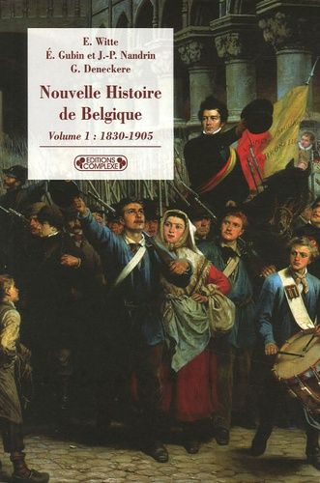
Els Witte (1941)
VUB
Rectrice 1994

Slide 3
Evolution du droit de vote
Luttes pour modifier les politiques publiques -> luttes pour droit de vote

Slide 4
Evolution
1831: Censitaire
1893: Plural: masculin, + censitaire + capacitaire + paternel
1919: « Universel masculin »
1948: Universel 21 ans
1981: Universel 18 ans
1999 – 2004: Vote étrangers: communales, européennes

Slide 5
Augmentation du nombre d’habitants et de la proportion d’électeurs
Année | Habitants | Electeurs | % d’électeurs
1831 | 3.786.556 | 46.009 | 1,2%
1848 | 4.337.196 | 79.000 | 1,8%
1893 | 6.069.000 | 136.755 | 2,2%
1894 | 6.069.000 | 1.370.687 | 22,6%
1932 | 8.213.449 | 2.335.203 | 28,4%
1950 | 8.653.653 | 4.942.807 | 57,1%
1981 | 9.848.647 | 6.877.466 | 69,8%
2019 | 11.492.641 | 8.122.985 | 70,7%

Slide 6
Justifications du vote censitaire
Conservateurs libéraux et catholiques:
Plus riches: garantie de pouvoir se mêler de politique
Indépendance
Intérêts société globale

Slide 7
Révolte des classes moyennes
Chez les libéraux et les catholiques:
Capital économique et social mais pas politique
1880: manifestations ouvrières pour suffrage universel
Stratégie socialiste: droit de vote pour modifier les politiques publiques

Slide 8
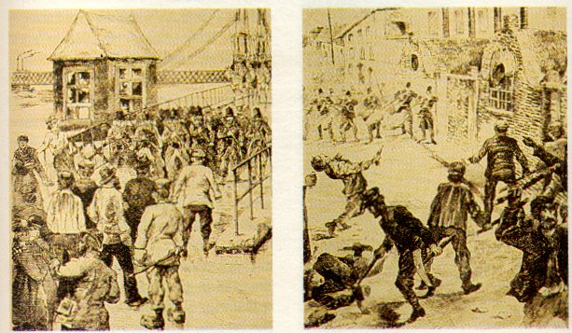
1886, émeutes en Wallonie, émeutes charbonnage et 15e anniversaire de la Commune de Paris, Liège, pont des Arches, manifestation arrêtée par l’armée; Roux (Charleroi), la répression fait12 tués

Slide 9
Compromis 1893
Droit de vote obligatoire aux hommes de plus de 25 ans
Vote supplémentaire (3 maximum):
Fortune, maison (censitaire)
Diplômes (capacitaire)
Chefs de famille (patriarcal)
Inversion de la pyramide sociale par le vote: les plus hauts ont plus de poids

Slide 10
« Coup d’Etat de Loppem »
Albert I, le « roi chevalier »: « révolution bolchévique » !!
Suffrage universel masculin pur et simple
Huit heures de travail maximum dans l’industrie
Néerlandisation de l’enseignement en Flandre
Elections 1919, révision constitution 1921
Hommes et femmes si résistantes, veuves de guerre ou mère de soldat mort

Slide 11
Justification du vote masculin 1919
Vote: prix du sang
Réalité: « le pouvoir est au bout du fusil »

Slide 12
Vote des femmes, des jeunes
Question de capacité et d’indépendance, toujours
Réticences anticléricales: peur de la présences des femmes à la messe
1948, intenable…
Mai 68, vote 1981 à 18 ans

Slide 13
Vote communal test
Expériences de démocratisation:
1860: baisse du cens électoral communal (revendication libérale)
1919: vote communal femmes sauf prostituées et femmes adultères
1999: vote étrangers UE si inscription sur registre électoral
2003: vote étrangers même non UE si inscription et serment respect DUDH (pas les Belges ni UE!)
Réflexion participation citoyenne par tirage au sort
Flandre 2021 vote communal facultatif

Slide 14
Autres modes de participation politique
Tirage au sort, soumission à l’expertise (?) et délibération
Manifestation
Pétition
Association
Sabotage
Escapisme…

Slide 15
Quota de genre et effets parlementaires

Slide 16
Quota linguistiques et quota de genres
Petra Meier

Slide 17
Evolution Flandre
 | 2009PE | 2010 | 2012Pr | 2014 | 2018Pr | 2019 Ch
NVA | 11,5% | 24,1% | 24,6% | 28,0% | 21,6% | 21,8%
CD&V | 20,1% | 15,2% | 18,5% | 16,0% | 17,1% | 12,1%
Groen | 5,9% | 6,1% | 7,2% | 7,4% | 11,5% | 8,4%
VB | 13,4% | 10,8% | 7,7% | 5,0% | 11,3% | 15,9%
OVLD | 13,2% | 11,8% | 12,6% | 13,4% | 11,9% | 11,5%
spa | 13,4% | 13,2% | 11,7% | 12,1% | 9,0% | 9,3%
PVDA | 0,9% | 1,2% | 1,8% | 2,4% | 2,7% | 4,8%
autres | 9,4% | 3,7% | 2,2% | 1,9% | 1,8% | 1,7%
Hors Jeu | 12,1% | 14,0% | 12,9% | 13,7% | 12,9% | 14,5%
inscrits | 100,0% | 100,0% | 100,0% | 100,0% | 100,0%

Slide 18
Evolution Wallonie
Wallonie | PW09 | ChF10 | Pr12 | PW14 | Pr18 | PW19
PS | 26,9% | 30,6% | 25,4% | 25,1% | 20,1% | 20,6%
CDH | 13,3% | 11,9% | 13,5% | 12,3% | 10,2% | 8,4%
MR | 19,2% | 18,1% | 22,0% | 21,7% | 18,8% | 16,2%
ECO | 15,2% | 10,0% | 10,5% | 7,0% | 12,8% | 11,7%
ExD | 3,7% | 3,0% | 1,3% | 2,6% | 4,5% | 4,9%
PTB | 1,0%% | 1,6%% | 2,2% | 4,7% | 7,9% | 10,9%
Autres | 3,8% | 7,8% | 4,6% | 6,5% | 5,0% | 5,6%
Hors Jeu | 17,8% | 18,7% | 20,5% | 18,6% | 20,8% | 21,1%

Slide 19
Minorités en Belgique en 2019
Néerlandophones à Bruxelles:
41.898 voix = 8,4% des votes valables à Bruxelles
Francophones en Flandre
UF: 28.804 /4.838.566 = 0,59% des votes flamands
Canton Rhode-St-Genèse, Chambre: inscrits: 45.236
Votes valables Bruxelles-Capitale:23.538 = 52% EI
Votes valable Brabant flamand: 13.337 = 29% EI

Slide 20
100 ans, 30 élections, 3 « familles » de >80% à 37%

Slide 21
Evolution: tout le pays
% | Moyenne 1919 - 1961 | Moyenne 1965 - 2010 | Moyenne 2010 - 2019
Chrétiens | 33,5 | 24,3 | 14,0
Socialistes | 30,5 | 22,4 | 18,4
Libéraux Hors jeu | 12,0 11,9 | 17,5 14,1 | 15,9 15,3

Slide 22
Evolution par parti traditionnel par région
% | Socialistes |  |  | Chrétiens |  |  | Libéraux
inscrits | Flandre | Wallonie | Brux | Flandre | Wallonie | Brux | Flandre | Wallonie | Brux
Moy 19-61 | 24,4 | 40,1 | 28,1 | 42,7 | 25,8 | 26,6 | 10,4 | 12,8 | 17,2
Moy. 65-07 | 19,4 | 30,4 | 16,2 | 29,8 | 18,1 | 18,6 | 16,4 | 18,9 | 19,9
Moy 10-19 | 11,6 | 25,8 | 20,6 | 14,5 | 10,6 | 8,7 | 12,3 | 18,5 | 20,4

Slide 23
Différence communautaire 2019 PE
Gauche(?) | Sud 61,2% |  | Nord 27,5%
Centre | 14,9% |  | 14,5%
Droite | 24,0% |  | 57,5%

Slide 24
Une vieille histoire?
Elections de 1870 | Flandre | Bruxelles | Wallonie
Parti libéral | 30% | 54,7% | 64,2%
Votes catholiques | 69,8% | 36,9% | 35,8%

Slide 25
Une vieille histoire?
Jules Destrée Lettre au Roi, 1912 | Arrondissements français | Arrondissements flamands
Votes anticléricaux | 60,3% | 34,3%
Votes cléricaux | 39,7% | 65,7%

Slide 26
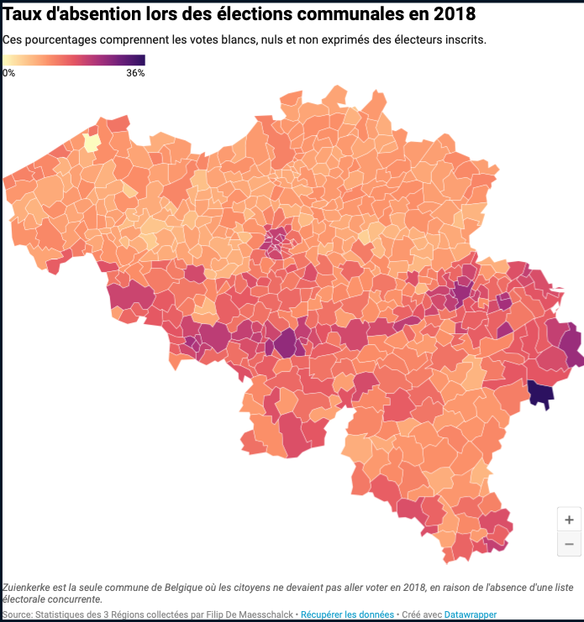
Le sillon industriel:
3 illustrations
à travers
le temps

Slide 27
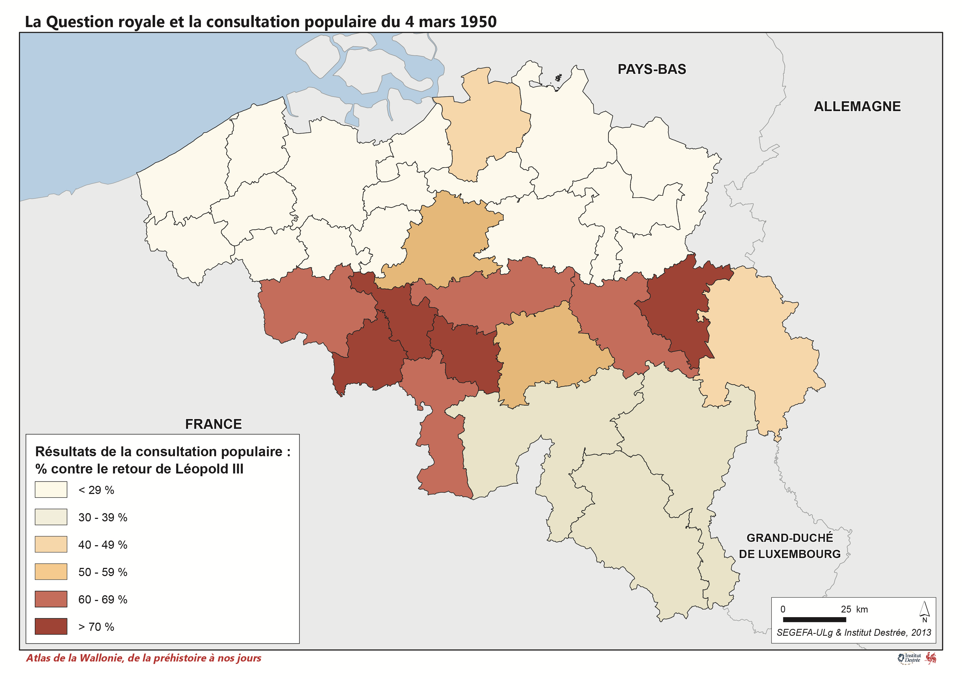
Une vieille histoire

Slide 29
Chambre: extrême droite 2019
CH19 | Hainaut | Liège | BrabW | Namur | Lux | Wallonie
 | 6,19% | 6,54% | 5,38% | 5,61% | 5,07% | 6,03%

